Slide 1
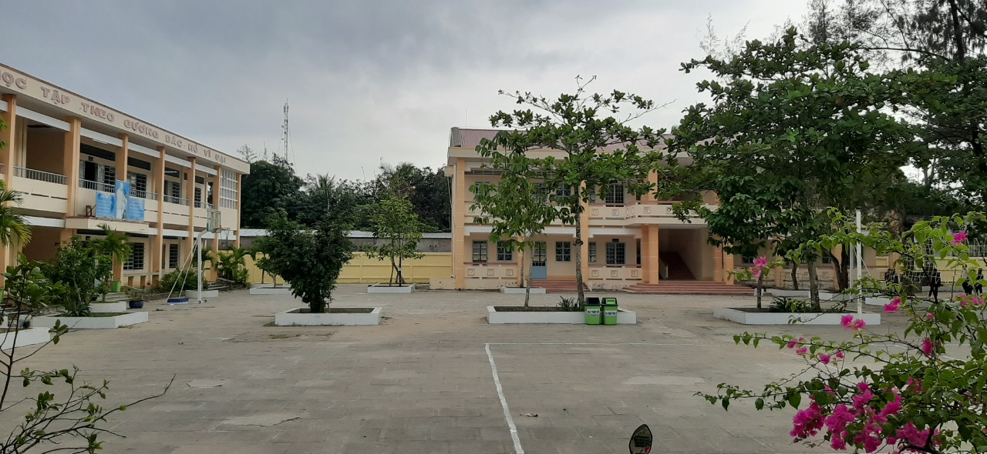

Slide 2
1. Ví dụ:
a. … Còn anh, anh không ghìm nổi xúc động.
b. Giàu, tôi cũng giàu rồi.
c. Về các thể văn trong lĩnh vực văn nghệ, chúng ta có thể tin ở tiếng ta, không sợ nó thiếu giàu và đẹp ….

Slide 3
a. anh
Đứng trước chủ ngữ.
b. Giàu
c. các thể văn trong lĩnh vực văn nghệ
Nêu lên đề tài được nói đến trong câu.
→ Khởi ngữ
→ Dấu hiệu nhận biết: Khởi ngữ đứng sau: về, đối với, còn.

Slide 4
*Đặt câu có khởi ngữ
1. Tiền thì tôi có nhiều nhưng chưa giàu.
2. Đối với chuyện tình cảm thì tôi chưa nghĩ tới.
3. Về thể thao, tôi chơi được bóng đá và cầu lông.
4. Về các thể loại văn học thì tôi thích nhất là văn nghị luận

Slide 5
* Đặc điểm
- Là thành phần câu thường đứng trước chủ ngữ.
- Không tham gia vào thành phần nòng cốt câu.
Khởi ngữ
- Trước khởi ngữ có thể thêm các từ: về, đối với, còn…
- Sau khởi ngữ có thể thêm trợ từ “thì”
* Công dụng:
- Nêu lên đề tài được nói đến trong câu.
* Ghi nhớ: SGK/8

Slide 6
Bài tâp 1:
Tìm khởi ngữ trong các câu sau đây:
* Ghi nhớ: SGK/8

Slide 7
a. Điều này ông khổ tâm hết sức.
b. Đối với chúng mình thì thế là sung sướng.
c. Một mình thì anh bạn trên trạm đỉnh Phan-xi-păng ba nghìn một trăm bốn mươi hai mét kia mới một mình hơn cháu.
d. Làm khí tượng, ở độ cao thế mới là lí tưởng chứ.
e. Đối với cháu, thật là đột ngột …

Slide 8
II. Luyện tâp
Bài tâp 1:
Tìm khởi ngữ trong các câu sau đây:
a. Điều này
b. Đối với chúng mình
c. Một mình
d. Làm khí tượng
e. Đối với cháu

Slide 9
Bài tâp 2:
Chuyển phần in đậm thành khởi ngữ
a. Anh ấy làm bài cẩn thận lắm.
→ Làm bài, anh ấy cẩn thận lắm.
b. Tôi hiểu rồi nhưng tôi chưa giải được.
→ Hiểu thì tôi hiểu rồi nhưng giải thì tôi chưa giải được.

Slide 10
Bài tâp 3:
Chuyển phần in đậm thành khởi ngữ
a. Mỗi cân gạo giá ba nghìn đồng.
→ Gạo thì mỗi cân giá ba nghìn.
b. Tôi luôn luôn có sẵn tiền trong nhà.
→ Tiền thì tôi luôn luôn có sẵn trong nhà.
c. Chúng tôi mong được sống có ích cho xã hội.
→ Sống thì chúng tôi mong được sống có ích cho xã hội.

Slide 11
Củng cố
? Khởi ngữ là gì?
? Nêu đặc điểm và công dụng của khởi ngữ?

Slide 12
Hướng dẫn ở nhà
Đặt thêm các câu có khởi ngữ.
Chuẩn bị bài: “Các thành phần biệt lập”.

